Slide 1
Tema 2: Utilización de los Lenguajes de Marca: HTML
Guía Didáctica

Slide 2
Tema 2
2.1 Introducción
2.2 Estructura de un documento HTML
2.3 Etiquetas y atributos HTML
2.4 Elementos de la cabecera
2.5 Elementos del cuerpo
2.6 Elementos HTML5
Practicar

Slide 3
2.1 Introducción
HTML
Navegadores
Encuesta: ¿Qué navegador usas tú?
Versiones

Slide 4
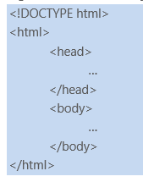
2.2 Estructura de un documento HTML
Descripción
Documento
Cabecera
Cuerpo
Realizar Ejercicios 1 y 2

Slide 5
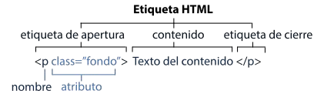
2.3 Etiquetas y atributos HTML
Elementos en línea
Elementos en bloque

Slide 6
2.4 Elementos de la cabecera
<title>
<meta …>
<link …>
<style …>
<script ..>
Favicon

Slide 7
2.5 Elementos del cuerpo
Formato de párrafos
Realizar Ejercicios 3 al 8
Encabezados
Realizar Ejercicios 9 y 10
Espacios en blanco y nuevas líneas
Separador
Listas
Realizar Ejercicios 11 al 18
Tablas
Visitar https://htmlcolorcodes.com/es/
Realizar Ejercicios 19 al 27
Imágenes
Realizar Ejercicio 28
Enlaces
Realizar Ejercicio 29

Slide 8
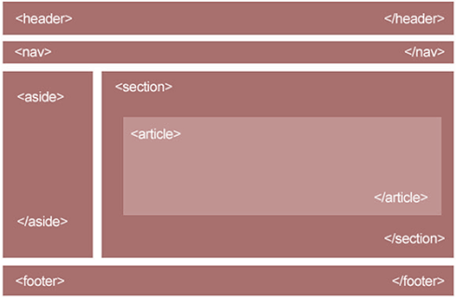
2.6 Elementos HTML5
Estructura
Imágenes
Realizar Ejercicio 30
Audios
Vídeos

Slide 9
Practicar
Echar un vistazo a la “Chuleta HTML5”
Visitar el “Tutorial de referencia de HTML5 (w3schools)”
Visitar la web de la fundación Mozilla “Audios y Videos en HTML”
Realizar el “Taller de Visual Code”
Realizar el Test del Tema
Realizar la Práctica del Tema

